Slide 1
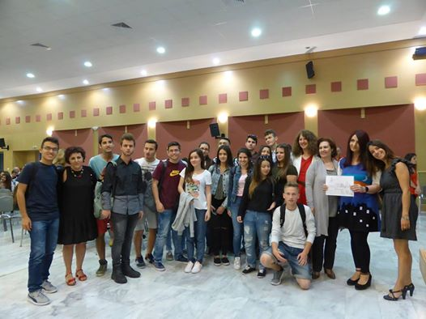
Μεταναστευτικό Αιγαίο
Ανθρωπιά υπό εξαφάνιση
1^{ο} ΓΕΛ Μεταμόρφωσης
Σχολικό Έτος: 2015-16

Slide 2
Κοράλλι το δέντρο των προσδοκιών!

Slide 3
Παιχνίδια Γνωριμίας

Slide 4
Καταιγισμός Ιδεών & Κηρύκειο

Slide 5
Χριστουγεννιάτικο Παζάρι

Slide 6
Καραβάκια και αξίες αποδοχής

Slide 7
Κοσμοχάρτης & ejatlas

Slide 8
Παιχνίδι Ρόλων: Αίτηση Πολιτικού Ασύλου

Slide 9
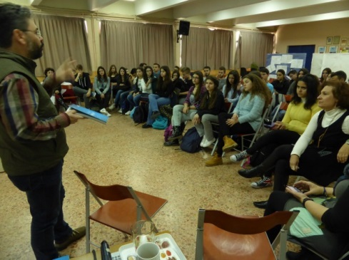
Εκδήλωση με τον Soloup

Slide 10
Παγωμένη Εικόνα & Συμπόσιο της Πείνας

Slide 11
ΚΠΕ Αργυρούπολης: Περάσματα μέσα από τη θάλασσα

Slide 12
Συναντήσεις στο πεδίο του Αλίμου

Slide 13
«Ένα σακίδιο για το δρόμο»

Slide 14
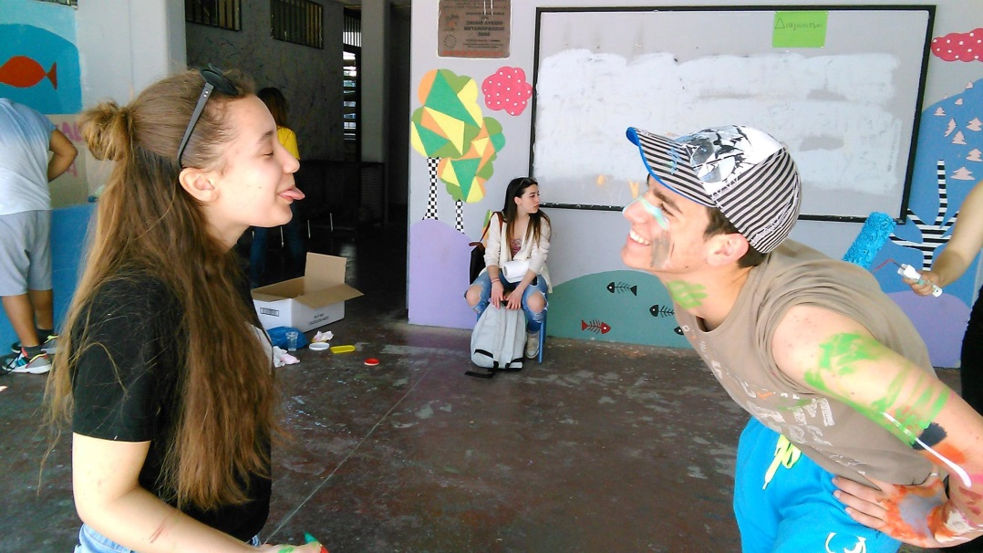
Πάρκο Εθνικής Συμφιλίωσης-Γράμμος
Let’s Do It Greece!

Slide 15
Παρουσιάσεις & Βραβεύσεις

